Slide 1

Terveys- ja hyvinvointialojen opintokokonaisuus
Kyberturvallisuuskoulutuksen ja siihen liittyvän yhteistyön kehittäminen korkeakouluissa
© 2025 Ovaska Joonatan – Creative Commons 4.0 (CC BY-SA)

Slide 2
Terveys- ja hyvinvointialojen opintokokonaisuus
03A - Haittaohjelmat
© 2025 Ovaska Joonatan – Creative Commons 4.0 (CC BY-SA)

Slide 3
Haittaohjelmat
Kuvaus
Haitta­ohjelmilla viitataan erilaisiin verkko­rikollisten käyttämiin ja levittämiin ohjelmiin, kuten viruksiin ja vakoilu­ohjelmiin.
  Tarkoituksena voi olla päästä käsiksi arka­luonteisiin tietoihin, rahapalveluihin (esim. nettipankki) ja aiheuttaa vahinkoa uhriensa laitteille.
Tyypillistä haitta­ohjelmille on myös, että laite kaapataan kokonaan tai että monelle laitteelle tunkeudutaan saman­aikaisesti.
Haitta­ohjelmat kategorisoidaan leviämisen, toiminnan ja haitta­tyypin perusteella. Haitta­ohjelmat eivät leviä pelkästään tieto­koneilla, vaan myös mobiili­laitteet ja tabletit ovat houkuttelevia kohteita.
Lähde: https://www.f-secure.com/fi/articles/what-is-malware, viitattu 20.9.2024

Slide 4
Haittaohjelmat
Uhka esimerkkejä
Henkilö­kohtaisten tietojen varastaminen kiristämistä tai identiteetti­varkautta varten.
Sala­sanojen ja kirjautumis­tietojen varastaminen käyttäjä­tilin kaappausta varten.
Laitteesi ja tiedostojesi lukitseminen sekä lunnaiden vaatiminen.
Arka­luontoisen materiaalin varastaminen.
Tiedon kerääminen työ­paikastasi ja sen järjestelmistä.
Tieto­koneen ­käyttösi vakoilu tai näppäimistösi painallusten tallentaminen.
Lähde: https://www.f-secure.com/fi/articles/what-is-malware, viitattu 20.9.2024

Slide 5
Haittaohjelmat
Haittaohjelmatyyppejä
Virus: Haitta­ohjelma, joka käyttää hyväkseen aukkoja ohjelmien tieto­turvassa ja ujuttaa uutta koodia ohjelmaan.
Troijalainen (Trojan): Näyttää tavalliselta ohjelmistolta tai tiedostolta, mutta todellisuudessa se on naamioitu virus, joka varastaa luottamuksellisia tietoja, kaappaa laitteen tai vakoilee sen toimintaa.
Tieto­kone­mato (Worm): Tieto­kone­mato kopioi itsensä helposti laitteelta toiselle ja leviää siksi nopeasti.
Kiristyshaittaohjelma (Ransom­ware): Salaa tai lukitsee tiedostoja, käyttäjä­tilejä ja laitteita. Verkko­rikolliset vaativat uhreiltaan lunnaita lukituksen purkamiseksi.
Vakoilu­ohjelma (Spyware / Info Stealer): Seuraa ja kaappaa laitteesi viestintää, selaus­tietoja ja muuta tieto­liikennettä. Voi sisältää myös ominaisuuden näppäinpainallusten kaappaamiseen.
Lähde: https://www.f-secure.com/fi/articles/what-is-malware, viitattu 20.9.2024
Notes:
On olemassa myös muita haittaohjelmatyyppejä, joilla on erilaisia piirteitä, kuten vaikkapa mainoshaittaohjelma.
Useasti haittaohjelmat lukeutuvat useampaan erityyppiin samanaikaisesti, voi olla esimerkiksi matotyyppinen kiristyshaittaohjelma, joka leviää verkon ylitse laitteiden välillä ja salaa kaikkien saastuneiden tietokoneiden tiedostot.

Slide 6
Haittaohjelmat
Makro haittaohjelmat
Piiloutuvat MS Office –tiedostoihin ja toimitetaan usein sähköpostien liitteinä tai ZIP-tiedostojen sisällä
  Esimerkkejä MS Office makrotetuista tiedostoista: .xlsm, .docm (vertaa .xlsx, .docx)
  Tiedostot usein käytetään nimiä, joiden tarkoitus on houkutella tai pelotella käyttäjiä avaamaan ne. Useimmiten näyttävät esim. laskuilta, kuiteilta, oikeudellisilta asiakirjoilta.
Yleisyys on vähentynyt merkittävästi, sillä oletuksena nykyään MS Office ei suorita makroja. Makrot ovat kuitenkin asetettavissa käyttöön käyttäjän toimesta.
  Usein haittakoodin tekijät yrittävät saada käyttäjän aktivoimaan makrot erilaisten valevirheiden ja muiden houkutteluiden ja pelottelun keinoin.
Lähde: https://learn.microsoft.com/en-us/defender-endpoint/malware/macro-malware, viitattu 13.2.2025

Slide 7
Haittaohjelmat
Leviäminen
Tyypillisimmät haittaohjelmien leviämistavat ovat:
  Sähköpostien liitteiden tai linkkien kautta.
  Haitallisten verkkosivujen kautta (esim. ilmainen versio maksullisesta ohjelmasta, lataa tästä).
  Sosiaalisen median ja pikaviestintäpalveluiden kautta.
  USB-muistitikut ja muut ulkoiset tallennusvälineet (esim. houkuttelevasti ”unohdettu” muistitikku tai DVD-levy pöydällä).
Haittaohjelmat saattavat levitä käyttäjän tietämättä. Esimerkkinä, kaapattu sosiaalisen median tili, joka saattaa lähettää tutuilleen linkkejä ”avaa tämä, en ole nähnyt mitään vastaavaa” tai kaapattu sähköpostitili voi lähettää kaikille kontakteilleen sähköpostin.

Slide 8
Haittaohjelmat
Kuviteltu sairaala esimerkki “MedMal”
Kuvitellaan, että sairaalan tietojärjestelmään on päässyt haittaohjelma nimeltä “MedMal”. Tämä haittaohjelma toimii monella tavalla:
  Tietojen varastaminen: MedMal kerää potilaiden henkilökohtaisia ja terveystietoja ja lähettää ne hyökkääjälle. Tämä johtaa potilaiden yksityisyyden loukkaamiseen ja mahdollisesti identiteettivarkauksiin.
  Järjestelmän häirintä: MedMal estää pääsyn kriittisiin järjestelmiin, kuten potilastietokantoihin ja lääkintälaitteisiin. Tämä voi viivästyttää hoitoa ja vaarantaa potilaiden turvallisuuden.
  Kiristyshaittaohjelma: MedMal lukitsee sairaalan tietojärjestelmät ja vaatii lunnaita niiden avaamiseksi. Tämä voi aiheuttaa merkittäviä taloudellisia menetyksiä ja häiritä sairaalan toimintaa.
  Leviäminen verkkolaitteiden välillä: MedMal leviää sairaalan verkossa olevien laitteiden välillä, kuten tietokoneiden, lääkintälaitteiden ja palvelimien kautta. Tämä nopeuttaa haittaohjelman leviämistä.
Yhteenveto: MedMal-haittaohjelma vaarantaa potilaiden tiedot, hidastaa hoitoa ja voi aiheuttaa taloudellisia menetyksiä. On tärkeää, että sairaalan henkilökunta on tietoinen tällaisista uhista ja noudattaa tietoturvakäytäntöjä niiden ehkäisemiseksi.
Esimerkki tuotettu generatiivista tekoälyä hyödyntäen

Slide 9
Haittaohjelmat
Loppukäyttäjän puolustuskeinot
IT voi tehdä paljon estoja, mutta kaikkea ei pystytä estämään tai pakottamaan järjestelmistä. Tämän vuoksi on hyvä huomioida seuraavat seikat loppukäyttäjän asemassa:
  Älä avaa epäilyttäviä sähköposteja tai eteenkään epäilyttäviä liitetiedostoja.
    Raportoi ja poista epäilyttävät sähköpostit.
    Selvitä mihin ja miten työpaikallasi raportoidaan epäilyt. Nämä vaihtelevat työpaikkakohtaisesti.
  Älä liitä koneeseen tuntematonta USB-tikkua tai muuta ”kannettavaa” tallennusmediaa.
    Pahat tekijät saattavat jättää haitallisia tikkuja houkutteleville paikoille, kuten julkisten tilojen pöydille, siinä toivossa, että joku yhdistää tikun työkoneeseen.
  Älä käytä muita kuin yrityksen tarjoamia laitteita ottaaksesi yhteyttä tai kirjautuaksesi yrityksen palveluihin, verkkoihin tai sähköpostiin. Muiden laitteiden ylläpitoa ei pystytä valvomaan keskitetysti.

Slide 10
Terveys- ja hyvinvointialojen opintokokonaisuus
03B – Tietojärjestelmät, älylaitteet ja pilvipalvelut
© 2025 Ovaska Joonatan – Creative Commons 4.0 (CC BY-SA)

Slide 11





Tietojärjestelmät ja pilvitallennus
?
?
?
?

Slide 12
Tietojärjestelmät ja pilvitallennus
Asiakastiedot ja potilastiedot
Asiakastiedot ja potilastiedot ovat arkaluontoista tietoa. Kyseisiä tietoja saa tallentaa vain työnantajan määräämiin järjestelmiin, näitä ovat esimerkiksi erilaiset elektroniset potilastietojärjestelmät ja asiakastietojärjestelmät.
Mihin näitä tietoja ei sovi tallentaa:
  Käyttäjien omille tileille, esim.: onedrive.
  USB-tikuille.
  Paikalliselle kiintolevylle.
  Pikaviestintäpalvelut, kuten: whatsapp.

Slide 13
Tietojärjestelmät ja pilvitallennus
Miksi tietoja ei sovi tallentaa muualle?
Tietoturva: Erityisesti suunnitellut järjestelmät on rakennettu suojaamaan arkaluonteisia tietoja. Ne sisältävät monimutkaisia turvatoimia, kuten salauksen ja pääsynhallinnan, jotka estävät luvattoman pääsyn tietoihin.
  Paikalliset kiintolevyt ja USB-tikut eivät yleensä tarjoa samaa suojan tasoa ja ovat alttiita fyysisille uhille (esim. varkaus ja vahingoittuminen).
Tietosuoja: Lainsäädäntö, kuten GDPR vaatii, että henkilötiedot käsitellään ja säilytetään turvallisesti. Erityiset järjestelmät on suunniteltu täyttämään nämä vaatimukset, kun taas muut tallennusvälineet voivat altistaa yrityksen tietosuojarikkomuksille ja sakoille.
Varmuuskopiointi ja palautus: Erityiset järjestelmät sisältävät usein automaattiset varmuuskopiointitoiminnot, jotka varmistavat, että tiedot voidaan palauttaa nopeasti ja helposti hätätilanteessa.
Käytettävyys ja saavutettavuus: Erityiset järjestelmät on suunniteltu siten, että ne ovat helposti käytettävissä ja saavutettavissa valtuutetuille käyttäjille, mutta samalla ne estävät luvattoman pääsyn.

Slide 14
Tietojärjestelmät ja pilvitallennus
Esimerkki skenaario
Kuvitellaan tilanne, jossa kunta ostaa ostopalveluna fysioterapeuttipalvelun, jossa fysioterapeutti tekee inhimillisen virheen ja tallentaa arkaluonteisen asiakastiedon väärään paikkaan omalle USB-tikulleen sen sijaan, että käyttäisi erityisesti tätä varten tarkoitettua järjestelmää.
  Virheellinen tallennus: Fysioterapeutti tallentaa vahingossa asiakkaan henkilökohtaiset tiedot, kuten osoitteen, terveystiedot ja sosiaaliturvatunnuksen USB-tikulle, koska työskentelee työpuhelimestansa jaetun wifi-yhteyden päässä ja kännykästä loppuu akku kesken työskentelyn.
  Tietojen katoaminen tai varastaminen: USB-tikku unohtuu julkiselle paikalle ja joutuu vääriin käsiin. Koska nämä tallennusvälineet eivät ole suojattuja, kuka tahansa voi päästä käsiksi tietoihin.
  Tietojen väärinkäyttö: Henkilö, joka löytää tai varastaa tallennusvälineen, on suuressa velkavankeudessa ja käyttää tietoja väärin. Tämä voi johtaa identiteettivarkauteen, jossa asiakkaan henkilötietoja käytetään esimerkiksi luottojen ottamiseen tai muiden rikosten tekemiseen.
  Luottamuksen menetys: Asiakas saa tietää tietovuodosta ja menettää luottamuksensa fysioterapeuttiin ja koko organisaatioon. Tämä voi johtaa jopa irtisanomisiin tai oikeusmenettelyihin.
  Oikeudelliset seuraukset: Organisaatio voi joutua oikeudellisiin ongelmiin tietosuojalainsäädännön rikkomisesta. Tämä voi johtaa suuriin sakkoihin ja maineen menetykseen.
Notes:
Tämä skenaario korostaa, kuinka tärkeää on käyttää erityisesti suunniteltuja järjestelmiä arkaluonteisten tietojen tallentamiseen. Inhimilliset virheet voivat tapahtua kenelle tahansa, mutta oikeiden työkalujen ja järjestelmien käyttö voi minimoida näiden virheiden seuraukset ja suojata sekä asiakkaita että organisaatiota.
Edellistä skenaariota voitaisiin miettiä myös näkökulmista, jos tallennus tapahtuisi ensin paikalliselle levylle, josta se siirrettäisiin pilvitallennustilaan, kuten google drive tai onedrive
Toisenlainen esimerkki skenaario voisi olla sellainen jossa ladattaisiin työkännykkään ohjelmisto, joka puhuu dokumentin äänikirjaksi ja se sitten kuunneltaisiin vaikkapa lenkillä.

Slide 15
Älylaitteet
Yleisesti
Älylaitteilla (smart devices) tarkoitetaan laitteita, jotka ovat yhteydessä internetiin, useimmiten ne määritellään verkkoon liitetyiksi laitteiksi, jotka yhdistävät fyysisen ja virtuaalisen maailman.
Sosiaali- ja terveydenhuolto alalla käytetään paljon älylaitteita ja etäteknologiaa, ne tarjoavat monia etuja sekä potilaille että hoitohenkilökunnalle.

Slide 16
Älylaitteet
Sairaalassa käytettäviä älylaitteita - esimerkkejä
  Älykkäät lääkinnälliset laitteet: Älykkäät insuliinipumput, verenpainemittarit ja glukoosimittarit.
  Puettavat laitteet: Älykellot, aktiivisuusrannekkeet ja EKG-rekisteröintilaitteet.
  Etäseurantajärjestelmät: Telemetrialaitteet (esim. tahdistin) ja etämonitorointijärjestelmät.
  Älykkäät lääkkeiden annostelulaitteet: Älykkäät infuusiopumput ja lääkkeiden annostelulaitteet.
  Virtuaaliset avustajat ja chatbotit: Terveysneuvontaa tarjoavat chatbotit ja virtuaaliset avustajat.
  Älykkäät kodin terveyslaitteet: Älykkäät vaa’at, verenpainemittarit ja happisaturaatiomittarit.
Näiden laitteiden kyberturvallisuus on kriittistä potilasturvallisuuden ja tietosuojan kannalta.
  Varmista, ettei näitä laitteita yhdistetä suojaamattomiin verkkoihin, kuten julkisiin wifi-yhteyksiin.
Notes:
Älykkäät lääkinnälliset laitteet: Älykkäät insuliinipumput, verenpainemittarit ja glukoosimittarit.
Auttavat potilaita seuraamaan ja hallitsemaan kroonisia sairauksia, kuten diabetesta ja verenpainetautia, reaaliaikaisesti. Ne voivat lähettää tietoja suoraan hoitohenkilökunnalle.
Puettavat laitteet: Älykellot, aktiivisuusrannekkeet ja EKG-monitorit.
Seuraavat potilaan fyysistä aktiivisuutta, unta ja muita terveysindikaattoreita. Ne voivat auttaa tunnistamaan terveysongelmia varhaisessa vaiheessa ja parantamaan potilaan yleistä hyvinvointia.
Etäseurantajärjestelmät: Telemetrialaitteet ja etämonitorointijärjestelmät.
Mahdollistavat potilaiden elintoimintojen seurannan etänä ja tarjoavat reaaliaikaista tietoa potilaan tilasta.
Älykkäät lääkkeiden annostelulaitteet: Älykkäät infuusiopumput ja lääkkeiden annostelulaitteet.
Varmistavat: Potilaat saavat oikean annoksen lääkettä oikeaan aikaan, voivat lähettää hälytyksiä hoitohenkilökunnalle.
Virtuaaliset avustajat ja chatbotit: Terveysneuvontaa tarjoavat chatbotit ja virtuaaliset avustajat.
Tarjoavat potilaille nopeaa ja helppoa pääsyä terveysneuvontaan ja tukeen. Ne voivat myös auttaa vähentämään
Älykkäät kodin terveyslaitteet: Älykkäät vaa’at, verenpainemittarit ja happisaturaatiomittarit.
Nämä laitteet mahdollistavat potilaiden terveyden seurannan kotona. Ne voivat lähettää tietoja suoraan hoitohenkilökunnalle, mikä auttaa seuraamaan potilaan tilaa ja tekemään tarvittavia hoitotoimenpiteitä ajoissa.
Näiden laitteiden kyberturvallisuus on kriittistä potilasturvallisuuden ja tietosuojan kannalta.
Varmista, ettei näitä laitteita yhdistetä suojaamattomiin verkkoihin, kuten julkisiin wifi yhteyksiin.

Slide 17
Älylaitteet
Skenaario esimerkki
Hyökkäyksiä älylaitteisiin on tavattu maailmalla, vaikka useimmin kohteet ovatkin tietojärjestelmiä itsessään.
Tunnetaan myös hyökkäyksiä, joissa kohteena on ollut esimerkiksi insuliinipumput. Lyhyt artikkeli (melko teknisellä kielellä) lääkintälaitteisiin löytyy tästä:
  https://www.zdnet.com/article/more-than-half-of-medical-devices-have-critical-vulnerabilities/
Kaikkeen näistä ei ole tyypillisesti osana hoitohenkilökunta, mutta tietoisuus näistä on jo yksi tapa ehkäistä potentiaalisia ongelmia.

Slide 18
Älylaitteet
Toinen esimerkki tammikuulta 2025
Turvallisuusongelmat Contec CMS8000 ja Epsimed MN-120 potilasmonitoreissa voivat vaarantaa potilaat, kun laitteet yhdistetään internetiin. Kolme haavoittuvuutta on tunnistettu:
  Potilasmonitoria voi ohjata luvaton käyttäjä.
  Laitteiden ohjelmistossa on takaovi, joka voi vaarantaa laitteen tai siihen liitetyn verkon.
  Kun potilasmonitorit yhdistetään internetiin, ne kykenevät keräämään ja siirtämään potilastietoja, mukaan lukien henkilötietoja ja suojattuja terveystietoja, terveydenhuollon ympäristön ulkopuolelle.
Lähde: https://medtechintelligence.com/news_article/fda-safety-communication-cybersecurity-vulnerabilities-with-certain-patient-monitors-from-contec-and-epsimed/, viitattu 12.02.2025

Slide 19
Asetus lääkinnällisistä älylaitteista
Euroopan parlamentin ja neuvoston asetus (EU) 2017/745
Asetus pyrkii varmistamaan lääkinnällisten laitteiden turvallisuuden ja suorituskyvyn EU:n markkinoilla, mukaan lukien kyberturvallisuusnäkökohdat.
Keskeiset Kohdat:
  Tietoturvavaatimukset: Laitteiden on oltava suojattuja kyberuhkia vastaan.
  Riskienhallinta: Kattava riskienhallinta koko laitteen elinkaaren ajan.
  Kliiniset tutkimukset: Tietoturvatoimenpiteet kliinisten tutkimusten aikana.
  Ilmoitetut laitokset: Tarkastavat kyberturvallisuusvaatimusten täyttymisen.
Lähde: https://eur-lex.europa.eu/legal-content/FI/TXT/HTML/?uri=CELEX:32017R0745, viitattu 16.1.2025

Slide 20
Älylaitteet
Kiinteistöautomaatio
Kiinteistöissä löytyy myös muita verkottuneita laitteita, jotka kaikki ovat tyypillisesti liitettynä tietoverkkoihin. Tyypillisesti nämä rajataan loogisesti ulos samoista verkkoalueista, joissa työntekijöiden verkko toimii, mutta fyysisesti toimivat samoissa tiloissa.

Slide 21
Älylaitteet
Kiinteistöautomaatio - esimerkkejä
Rakennusautomaatio tai taloautomaatiojärjestelmät ja yksittäiset ilmanvaihtokoneet ja lämmönjakolaitteet vievät tietoja paikalliseen valvomoon tai etävalvomoon.
Älykäs valaistus (neuvotteluhuoneiden tai auditorion valaistukset, liiketunniste valot, hätävalaistus).
Turvallisuusvalvonta (kamerat, erilaiset älykkäät anturit, paloturvallisuus, murtohälytys yms.).
Kulunvalvonta (etäohjatut ovijärjestelmät, portit, yms.) Huom! Käyttötarkoituksesta riippuen osa näistä voi olla verkotettu samoihin verkkoihin, vaikkapa kulkukortti oikeuksien varmistamiseksi, voi olla jopa integroituna työajanseurantaan tms.
Kolmannen osapuolten laitteet (kolikkoautomaatit, raha-automaatit, yms.)

Slide 22







Palomuuri ja luotetut verkot
Palomuuraus ja luotetut verkot
Palomuuri valvoo ja hallitsee sisään- ja uloskäyvää verkkoliikennettä ennalta määriteltyjen tietoturvasääntöjen perusteella toimien esteenä luotetun (sisä-) ja epäluotetun (ulko-) verkon välillä.
  Palomuurin tehtävä on suodattaa liikennettä estääkseen luvattoman pääsyn ja sallien samalla lailliset yhteydet.
Esimerkki oman yrityksen verkosta:
Esimerkkejä muista verkoista:
Luotettava yrityksen sisäverkko
Kanta.fi verkko
Internet
Mediasivuston verkko
Lähde: https://www.paloaltonetworks.com/cyberpedia/what-is-a-network-firewall, viitattu 19.12.2024

Slide 23
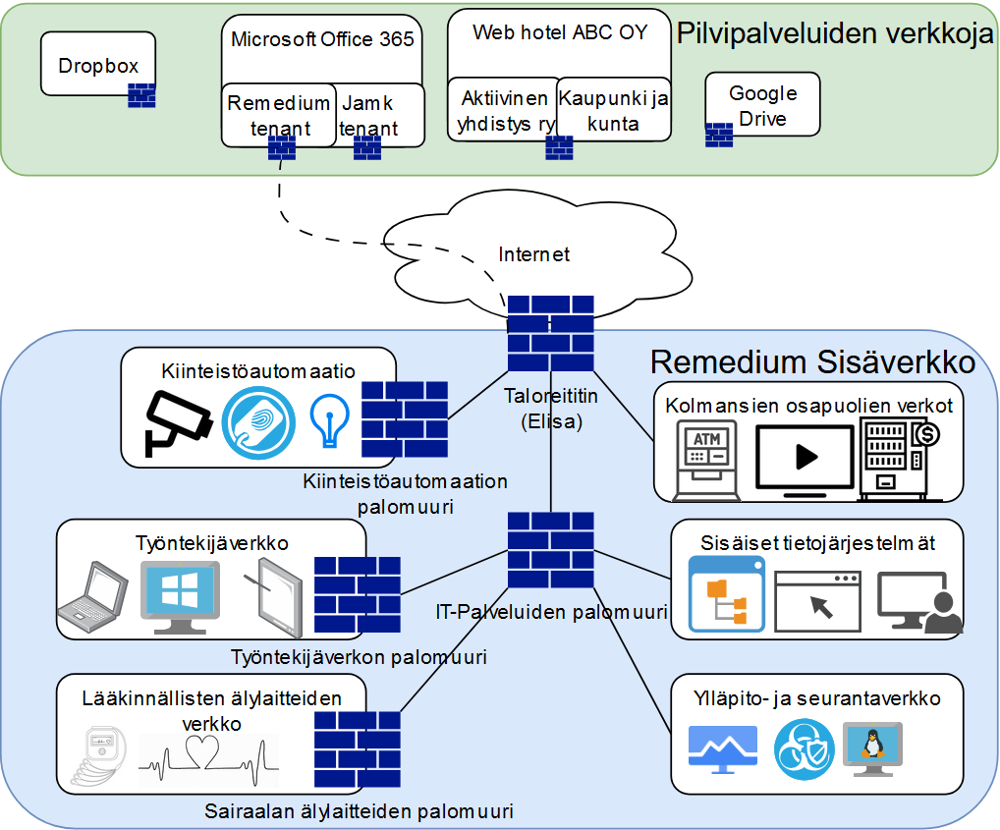
Älylaitteet
Verkkokuva esimerkki
(1/6)
Tässä yksinkertaistettu esimerkki, kuinka laitteet ja verkot saattavat olla liitetty toisiinsa.
Remedium on tässä esimerkissä kuvitteellinen sairaala, jonka sisäverkossa toimii myös kiinteistöautomaatiota ja kolmansien osapuolien laitteita, kuten mini kioskeja
Notes:
Siniset tiilikasat esittävät eri verkko-osioiden välisiä reitittimiä tai palomuureja
Kuvan pilvet ovat omia loogisia kokonaisuuksiansa

Slide 24
Älylaitteet
Verkkokuva esimerkki
(2/6)
Siniset tiilimuurit esittävät eri verkko-osioiden välisiä palomuureja
(tai reitittimiä)
Kuvan valkoiset laatikot ovat omia loogisia kokonaisuuksia
Notes:
Siniset tiilikasat esittävät eri verkko-osioiden välisiä reitittimiä tai palomuureja
Kuvan pilvet ovat omia loogisia kokonaisuuksiansa

Slide 25
Älylaitteet
Verkkokuva esimerkki
(3/6)
Joillakin pilvipalveluilla kuten Microsoft Office 365 palvelulla on omat eristetyt osiot eri yrityksille tai yrityskokonaisuuksille, tämä ei kuitenkaan päde kaikkiin pilvipalveluihin, älä pidä tätä oletusarvona.
Notes:
Siniset tiilikasat esittävät eri verkko-osioiden välisiä reitittimiä tai palomuureja
Kuvan pilvet ovat omia loogisia kokonaisuuksiansa

Slide 26
Älylaitteet
Verkkokuva esimerkki
(4/6)
Sisäiset tietojärjestelmät ovat useimmiten omassa eristetyssä ympäristössänsä tietoliikenteen näkökulmasta.
  Osa niistä saattaa kommunikoida ulkomaailmaan
  Osa pitää tietonsa vain yrityksen sisässä
  Usein näille osille on omat eristetyt verkkonsa
Notes:
Siniset tiilikasat esittävät eri verkko-osioiden välisiä reitittimiä tai palomuureja
Kuvan pilvet ovat omia loogisia kokonaisuuksiansa

Slide 27
Älylaitteet
Verkkokuva esimerkki
(5/6)
Ylläpito- ja seurantaverkko on tyypillisesti asetettu seuraamaan poikkeuksellista liikennettä yrityksen omista laitteista, mukaan lukien käyttäjien omat työkoneet.
Seurantaverkko ei pysty seuraamaan pilvipalveluiden verkkoja tai työntekijän henkilökohtaisia tilejä esim. google tili
Notes:
Siniset tiilikasat esittävät eri verkko-osioiden välisiä reitittimiä tai palomuureja
Kuvan pilvet ovat omia loogisia kokonaisuuksiansa

Slide 28
Älylaitteet
Verkkokuva esimerkki
(6/6)
Seurantaverkossa
on usein keskitetty tietoturvaohjelmisto (EDR), jonka pystyy asentamaan tyypillisesti vain yhteensopiviin työkoneisiin
Näitä ei tyypillisesti pysty ottamaan käyttöön älylaitteissa (esim. EKG-laitteet)
Notes:
Siniset tiilikasat esittävät eri verkko-osioiden välisiä reitittimiä tai palomuureja
Kuvan pilvet ovat omia loogisia kokonaisuuksiansa

Slide 29
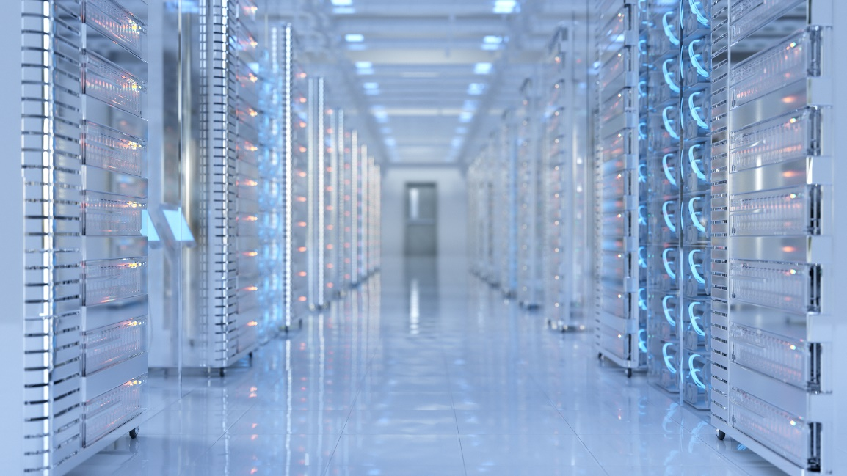
Konesalit
Konesali/Datakeskus/Palvelinkeskus
Huone tai rakennus, jossa on useita tietokoneita ja niiden oheisjärjestelmiä, jotka tallentavat ja käsittelevät suuria määriä dataa.
Konesalit voivat olla paikallisia tai ne voivat sijaita muualla
Tai joissakin ratkaisuissa sekä että, tällöin osa palveluista on paikallisia ja osa pilvessä tai toisessa konesalissa
Kuva: Microsoft powerpoint stock images
Lähde: https://en.wikipedia.org/wiki/Data_center, viitattu 19.12.2024
Notes:
Huone tai rakennus, jossa on useita tietokoneita ja niiden oheisjärjestelmiä, jotka tallentavat ja käsittelevät suuria määriä dataa.
Tietoturva on tärkeää, joten konesalin on tarjottava turvallinen ympäristö, joka minimoi tietomurtojen riskin. Konesalin on ylläpidettävä korkeita standardeja varmistaakseen isännöimiensä tietokoneympäristöjen eheys ja toimivuus.
Konesalit voivat olla paikallisia tai ne voivat sijaita muualla tai joissakin ratkaisuissa sekä että.

Slide 30
Älylaitteet ja pilvipalvelut
Esimerkki
🩺 Esimerkki: Pilvipalvelun oletukset – "Laura ja Office 365"
Tilanne:
Laura käyttää sairaalan tarjoamaa Office 365 -tiliä. Hän olettaa, että kaikki tiedostot ovat automaattisesti suojattuja, ja tallentaa potilastiedoston OneDriveen ilman lisäasetuksia.
Mitä tapahtuu:
  Vaikka Office 365 on sairaalan tarjoama, tiedoston jakamisasetukset voivat olla liian avoimet.
  Laura ei huomaa, että tiedosto on jaettu "kaikille organisaatiossa".
  Kollegat, joilla ei ole hoitosuhdetta potilaaseen, voivat nähdä tiedot.
Opetus:
Vaikka pilvipalvelu olisi virallinen, tiedostojen jakamisasetukset pitää tarkistaa. Käytä vain potilastietojärjestelmiä arkaluontoisten tietojen käsittelyyn.
Esimerkki tuotettu generatiivisen tekoälyn avulla

Slide 31
Älylaitteet ja pilvipalvelut
Esimerkki
🩺 Esimerkki: Älylaitteen haavoittuvuus – "Mira ja potilasmonitori"
Tilanne:
Mira käyttää potilasmonitoria, joka näyttää potilaan elintoimintoja. Monitori on yhdistetty suoraan internetiin, jotta lääkäri voi tarkastella tietoja etänä.
Mitä tapahtuu:
  Monitorissa on ohjelmistovirhe, joka mahdollistaa ulkopuolisen ohjauksen.
  Potilastiedot voivat vuotaa ulos sairaalan verkosta.
  Laitteen toimintaan voidaan vaikuttaa, mikä voi vaarantaa potilaan hoidon.
Opetus:
Lääkinnälliset laitteet tulee yhdistää vain suojattuihin verkkoihin. Internet-yhteys voi altistaa laitteen haavoittuvuuksille, ellei sitä ole suunniteltu turvalliseen etäkäyttöön.
Esimerkki tuotettu generatiivisen tekoälyn avulla

Slide 32
Tietojärjestelmät
Yleisiä tietojärjestelmiä potilaiden ja asiakkaiden hallinnointiin
Kanta-palvelut: Kansallinen terveysarkisto, joka sisältää potilastiedon arkiston, sähköisen reseptin ja Omakanta-palvelun. Kanta-palvelut mahdollistavat potilastietojen turvallisen jakamisen eri toimijoiden välillä.
Effica: Laajasti käytetty potilastietojärjestelmä. Tukee terveydenhuollon ammattilaisten työtä tarjoamalla kattavat työkalut potilastietojen hallintaan ja hoitoprosessien seurantaan.
Pegasos: Potilastietojärjestelmä, joka on suunniteltu erityisesti perusterveydenhuollon ja erikoissairaanhoidon tarpeisiin. Tarjoaa monipuoliset työkalut potilastietojen hallintaan ja hoidon suunnitteluun.
Pro Consona: Asiakastietojärjestelmä, joka on suunniteltu erityisesti sosiaalihuollon tarpeisiin.
Apotti: Integroitu sosiaali- ja terveydenhuollon tietojärjestelmä, joka yhdistää potilas- ja asiakastiedot yhteen järjestelmään. Tukee palveluprosesseja ja mahdollistaa tiedon sujuvan kulun eri toimijoiden välillä.
Notes:
Kanta-palvelut: Kansallinen terveysarkisto, joka sisältää potilastiedon arkiston, sähköisen reseptin ja Omakanta-palvelun. Kanta-palvelut mahdollistavat potilastietojen turvallisen jakamisen eri toimijoiden välillä
Effica: Laajasti käytetty potilastietojärjestelmä, joka tukee terveydenhuollon ammattilaisten työtä tarjoamalla kattavat työkalut potilastietojen hallintaan ja hoitoprosessien seurantaan
Pegasos: Potilastietojärjestelmä, joka on suunniteltu erityisesti perusterveydenhuollon ja erikoissairaanhoidon tarpeisiin. Se tarjoaa monipuoliset työkalut potilastietojen hallintaan ja hoidon suunnitteluun
Pro Consona: Asiakastietojärjestelmä, joka on suunniteltu erityisesti sosiaalihuollon tarpeisiin. Se tukee asiakastietojen hallintaa ja palveluprosessien seurantaa
Apotti: Integroitu sosiaali- ja terveydenhuollon tietojärjestelmä, joka yhdistää potilas- ja asiakastiedot yhteen järjestelmään. Apotti tukee monipuolisesti eri palveluprosesseja ja mahdollistaa tiedon sujuvan kulun eri toimijoiden välillä

Slide 33
Tietojärjestelmät
Esimerkkejä potilastietojärjestelmistä
Sairaala
  Apotti
  ESKO
  Lifecare
  Mediatri
  Pegasos
  Radiologien PACS/RIS
  Uranus
Terveyskeskus
  Apotti
  GFS (Graafinen Finstar)
  Lifecare
  Mediatri
  Pegasos
Yksityinen/muu
  Acute
  DynamicHealth
  Softmedic
Lähde: https://www.laakariliitto.fi/site/assets/files/5229/tiedotemateriaalit_polte_2021_final.pdf, viitattu 2.11.2024

Slide 34
Tietojärjestelmät
Yleiset Ohjelmistot - Työarkeen
Microsoft 365 ohjelmistot: Teams, Word, Excel, Outlook, Onedrive
Muut tyypilliset ohjelmistot: Zoom, Adobe Acrobat Reader, Trello, Dropbox, Miro
Paikalliset tietoturvaohjelmistot (Anti-virus): F-Secure, McAfee, Norton, Kaspersky
Keskitetyt tietoturvaohjelmistot (EDR): CrowdStrike, Sophos, FireEye, SentinelOne
Muita käytettäviä työkaluja ja virtualisoidut palvelut:
Etätyöpöytäsovellus (RDP), VPN, VMRC, TeamViewer, AnyDesk, Chrome Remote Desktop

Slide 35
Tietojärjestelmät
Yleiset Ohjelmistot - Tiedonjakoon
Näihin palveluihin ei sovi laittaa arkaluontoista tietoa, kuten potilas- tai asiakastietoja:
  Pikaviestintä ohjelmat: Whatsapp, Signal, Telegram, Facebook messenger
  Tiimiviestintään ohjelmistoja: Slack, Microsoft Teams, Google Chat, Discord, Mattermost
  Pilvipalvelut tiedostojen jakoon: Google Drive, Dropbox, Microsoft OneDrive, iCloud Drive

